Slide 1
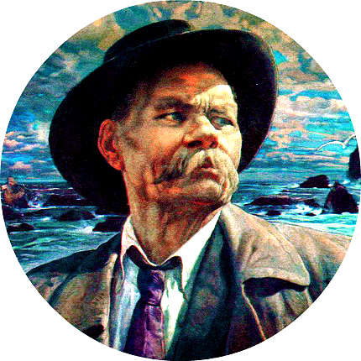
Максим Горький
«В людях»
Урок – презентация
для 6 класса

Slide 2
Цели урока: 1.знакомство с автобиографической повестью М.Горького; 2.развитие познавательного интереса к личности и творчеству писателя; 3.формирование читательских компетенций обучающихся.

Slide 3
«…Чем больше я читал, тем более трудно было жить так пусто и ненужно, как мне казалось, живут люди.»

Slide 4
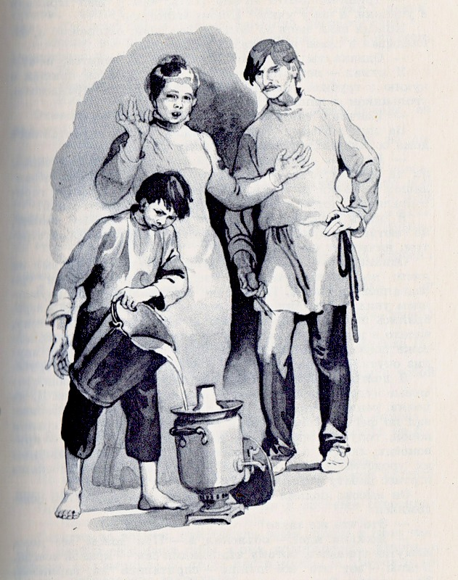
У чертёжника

Slide 5
«Мне тоже не нравилось, что эти люди — родня бабушке; по моим наблюдениям, родственники относятся друг к другу хуже чужих: больше чужих зная друг о друге худого и смешного, они злее сплетничают, чаще ссорятся и дерутся».

Slide 6
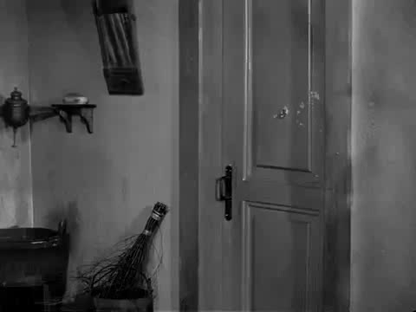
Видеоиллюстрация

Slide 7
«И много было такого, что, горячо волнуя, не позволяло понять людей — злые они или добрые? Смирные или озорники? И почему именно так жестоко, жадно злы, так постыдно смирны?»

Slide 8
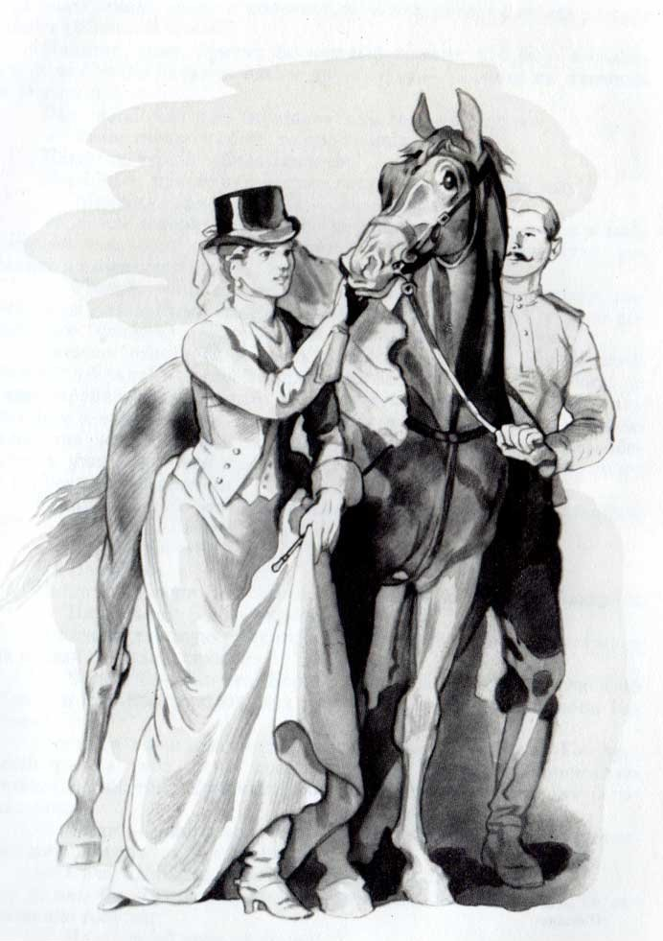
Королева Марго

Slide 9
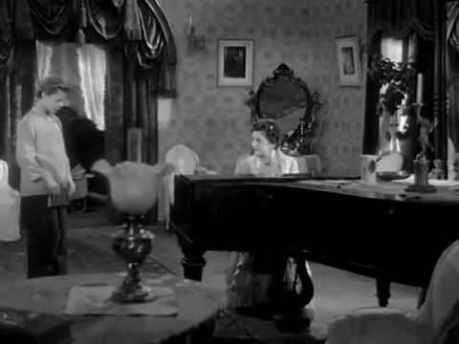
Видеоиллюстрация

Slide 10
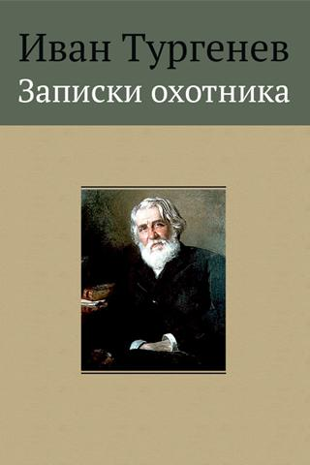
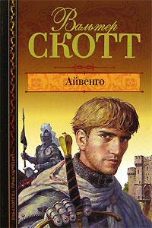
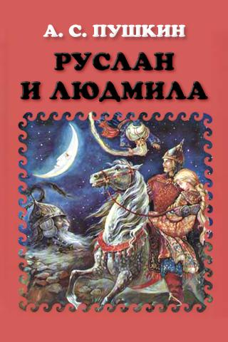
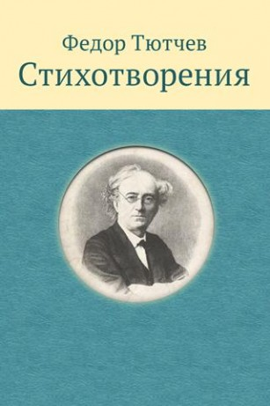

Slide 11
«Эти иллюстрации раздвигали предо мною землю все шире и шире, украшая ее сказочными городами, показывая мне высокие горы, красивые берега морей. Жизнь чудесно разрасталась, земля становилась заманчивее, богаче людьми, обильнее городами и всячески разнообразнее. Читая, я чувствовал себя здоровее, сильнее, работал скоро и ловко, у меня была цель: чем скорее кончу, тем больше останется времени для чтения.»

Slide 12
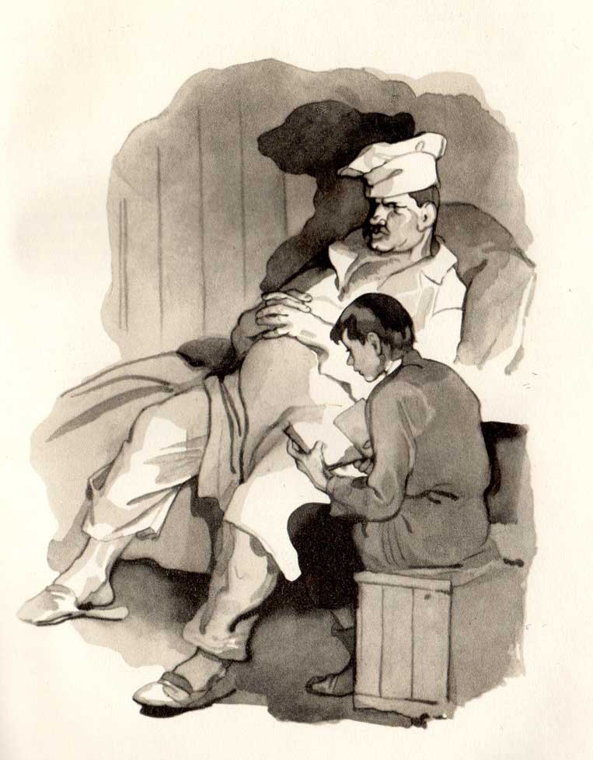
На пароходе. Смурый

Slide 13
Видеоиллюстрация

Slide 14
«Сколько потом встретил я подобных ему добрых, одиноких, отломившихся от жизни людей!..»

Slide 15
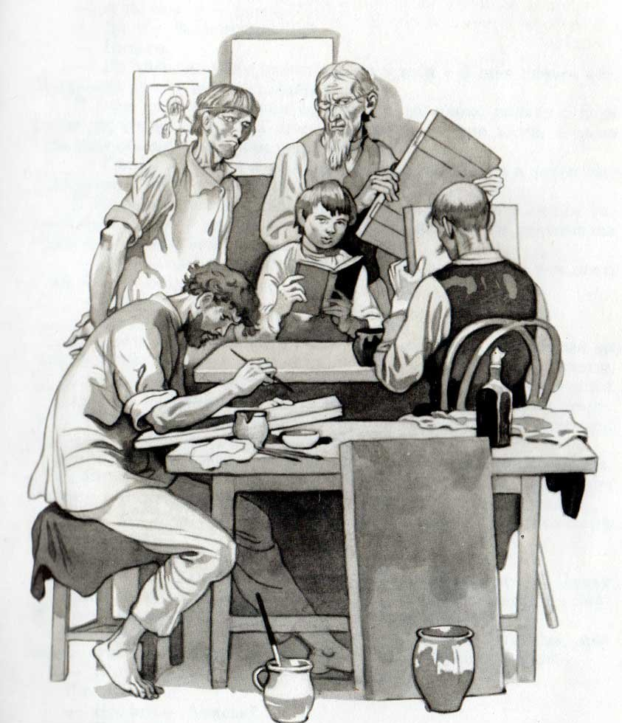
Иконописная мастерская

Slide 16
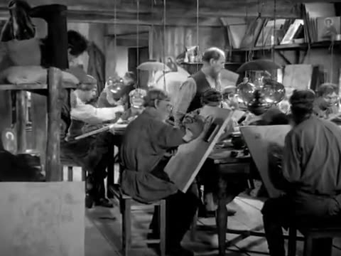
Видеоиллюстрация

Slide 17
«Эти книги вымыли мне душу, очистив ее от шелухи впечатлений нищей и горькой действительности... От этих книг в душе сложилась спокойная уверенность: я не один на земле и — не пропаду!»

Slide 18
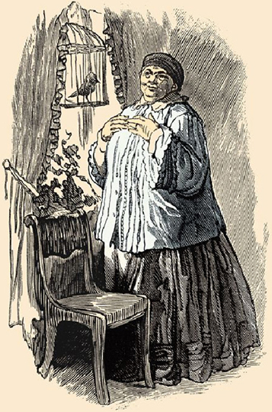
Бабушка

Slide 19
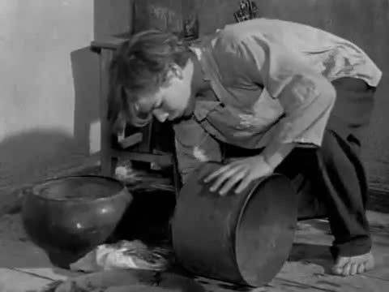
Видеоиллюстрация

Slide 20
«Вот вспоминаешь об этом и, содрогаясь в мучительном отвращении, удивляешься — как я не сошёл с ума, не убил никого? Надобно что-нибудь делать с собой. А то — пропаду...»

Slide 21
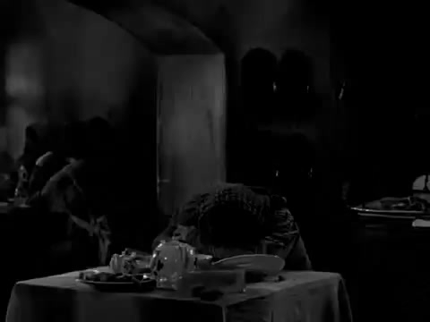
В люди
Видеоиллюстрация

Slide 22
Урок разработан Н.В.Фролковой, учителем русского языка и литературы МБОУ «Гимназия №1 им. Н.М.Пржевальского» Смоленск, 2014 В презентации использован шаблон, предоставленный сайтом Pedsovet.su
Иллюстрации Бориса Дехтярёва

